Slide 1

Pardus Kurulumu
Oğuz Yarımtepe
Linux Kullanıcıları Derneği
oguzy (at) comu.edu.tr

Slide 2
Kapsam
Pardus Nedir?
Kuruluma başlamadan önce
CD ile açma ve kuruluma geçiş
Kurulum adımları, açıklamaları
Pardus'a merhaba

Slide 3
Pardus Nedir?
Bir Linux dağıtımıdır
Ulusal Dağıtım (Uludağ) projesi kapsamında TUBITAK-UEKAE'de geliştirilen işletim sistemine verilen isimdir
Uludağ: Ulusal Dağıtım projesi, TÜBİTAK - UEKAE tarafından başlatılan ve devam ettirilmekte olan, bilişim okur-yazarlığına sahip bilgisayar kullanıcılarının temel masaüstü ihtiyaçlarını hedefleyerek; mevcut Linux dağıtımlarının üstün taraflarını kavram, mimari ya da kod olarak kullanan; otonom sisteme evrilebilecek bir yapılandırma çerçevesi ve araçları ile kurulum, yapılandırma ve kullanım kolaylığı sağlamak üzere geliştirilen bir GNU/Linux ortaya koymayı hedeflemiş bir geliştirme projesidir.
Pardus: Anadolu Parsı'ndan, Panthera pardus tulliana'dan geliyor.

Slide 4
Kuruluma başlamadan önce
Pardus 1.0 kurulum cd'si: ftp://ftp.uludag.org.tr/pub/pardus/kurulan/1.0/pardus-1.0.iso
Bilgisayarı (dizüstü, pc) CD sürücüden açmaya ayarlamalıyız
Açılışı bu CD ile yapıp kurulum ekranını takip ediyoruz
Kurulum 1.0 çıkmadan önceki evreleri: RC0, RC1, çalışan CD
Sata ve IDE disklerde genelde kurulum sorunsuz tamamlanmaktadır

Slide 5
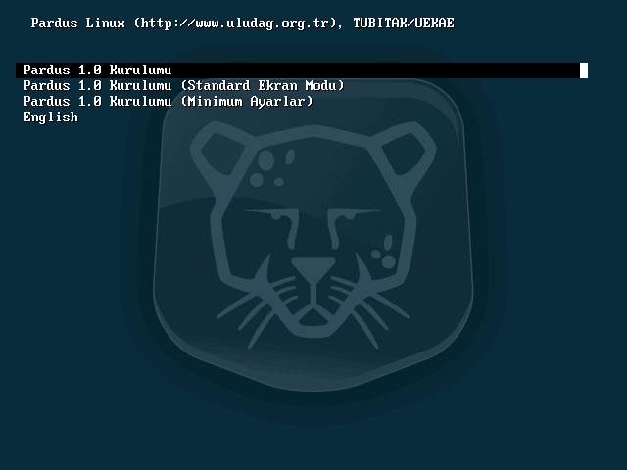

Slide 6
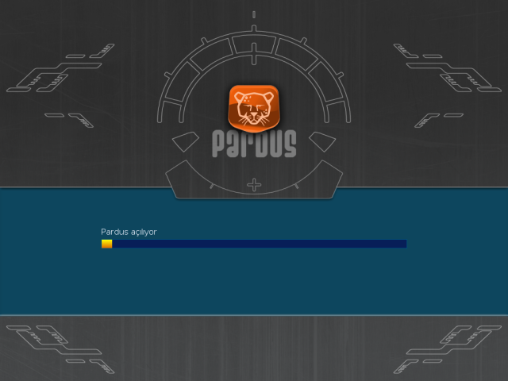

Slide 7
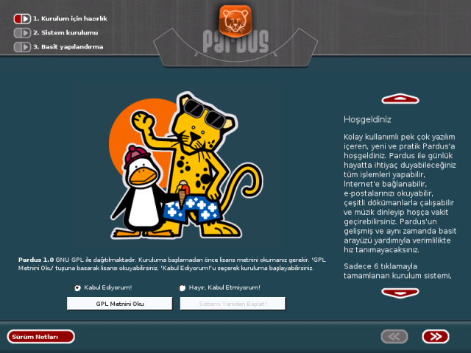

Slide 8
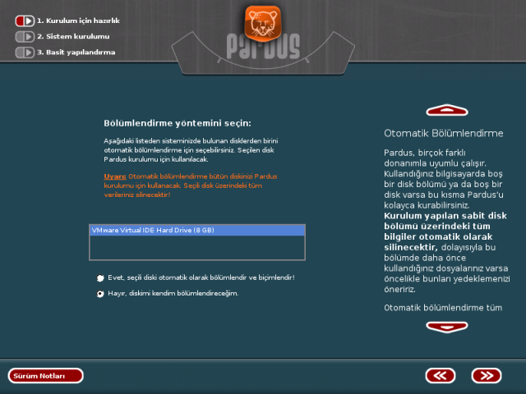

Slide 9
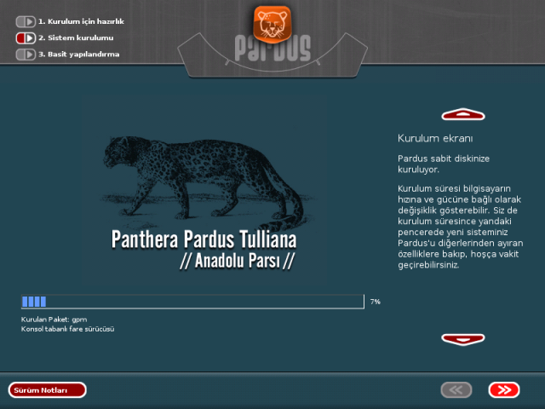

Slide 10
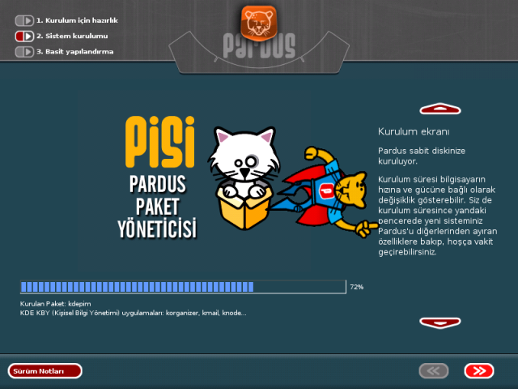

Slide 11
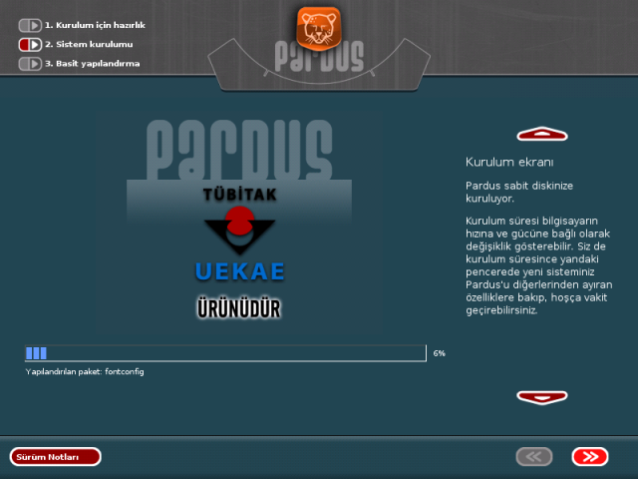

Slide 12
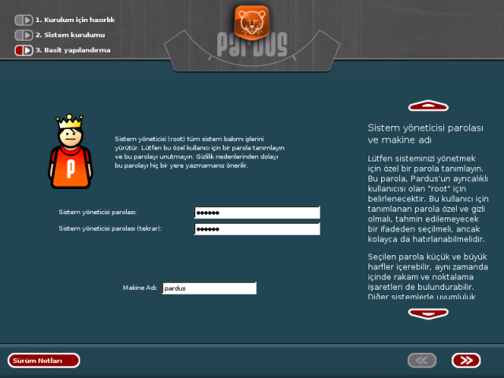

Slide 13
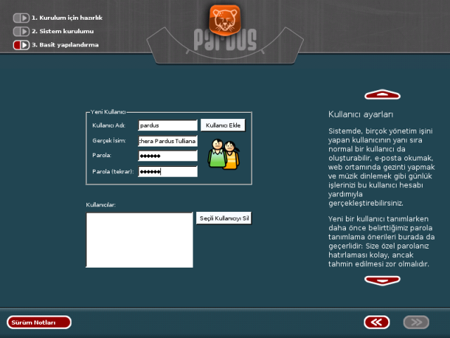

Slide 14
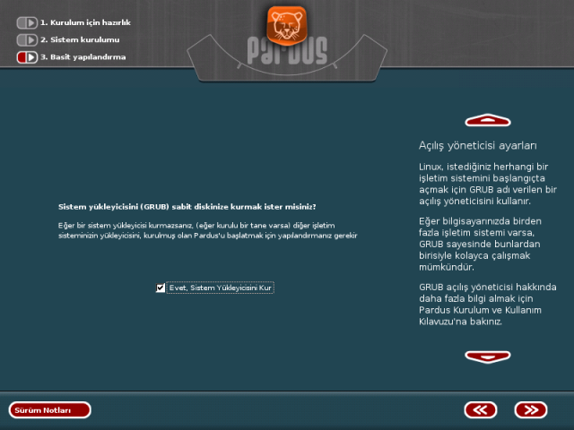

Slide 15
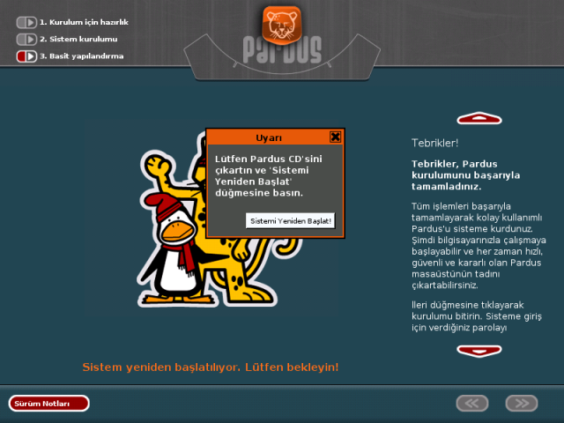

Slide 16
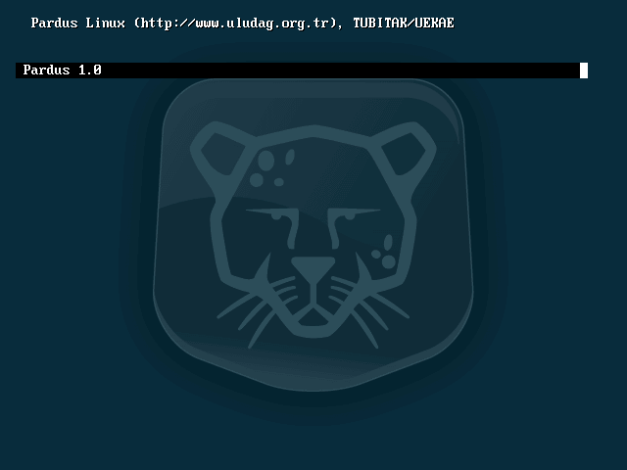

Slide 18
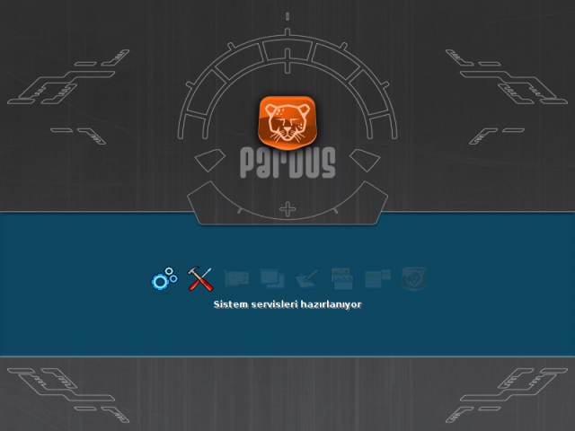

Slide 19
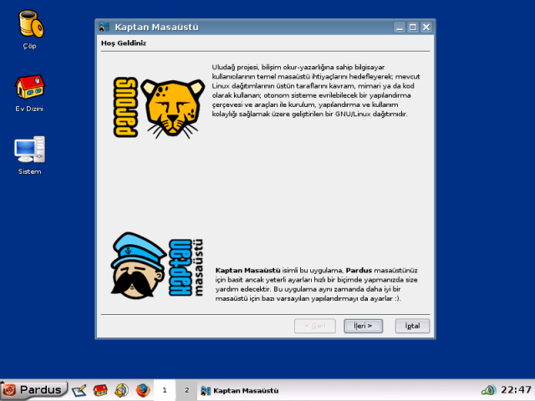

Slide 20
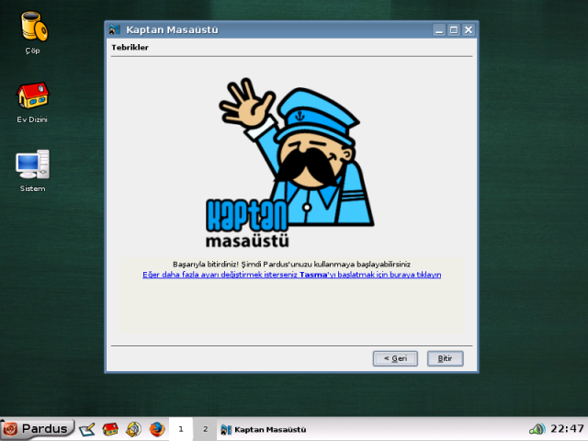

Slide 21
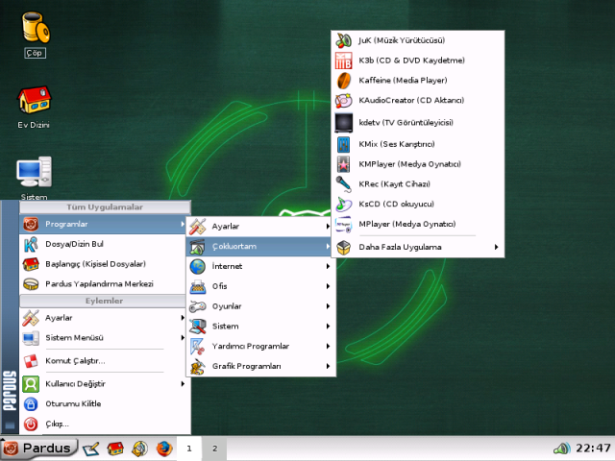

Slide 22
Neler kuruludu?
Firefox (IE), Kmail (Outlook), IM (msn messenger),
Java
Pdf okuyucu
Film izlemek ve müzik dinlemek için bir sürü uygulama (Media Player)
Resim işlemci (Photoshop)
OOffice (Ms Office)
Dosya Paylaşımı (Network Komşuları)
ve depolarda olan ücretsiz pekçok uygulama...

Slide 23
Sorular, Pardus anketi, yorumlar...
Teşekkürler...

